Slide 1
2024 春季主日学 申命記 第三課：旷野的“和平与战争”（第二章） 1/21/2024
土桑華人基督教會

Slide 2
書名：
申命记‬1:1 以下所记的是摩西在约旦河东的旷野、疏弗对面的亚拉巴，就是巴兰、陀弗、拉班、哈洗录、底撒哈中间，向以色列众人所说的话
希伯來正典是引用第一個字“说的话”
希臘文七十士譯本 “Deuteros”(二）+”nomos”（誡命，律法）Deuteronominon
英文：Deuteronomy （第二次申明律法）
中文：申命记
作者： 摩西 （1:1-3,29:1,31:9,24-26)
寫作時間：大約在過約但河一個月之前（1：1－3），在以色列人結束曠野 40年生活之後寫的。（～BC1406年）
內容跨越時間：約有四十年

Slide 3
寫作背景和目的：去埃及到如今已經40年，當以色列人舊的一代已經過去，而新的一代是在曠野長大，當他們進入迦南地前，必要曉得神已經說的話語與誡命，因此申命記不是一套新的律法與誡命，乃是重申舊命，使新的一代能得知，他們是信實的神所愛的立約子民，好在進入應許之地後，因著遵行神的話語，要成為蒙福的子民。反之，如違約，將受禍且被分散在各國。
中心信息：神的信實與人的抉擇
申命记‬11:26 “看哪，我今日将祝福与咒诅的话都陈明在你们面前。 27 你们若听从耶和华你们神的诫命，就是我今日所吩咐你们的，就必蒙福。 28 你们若不听从耶和华你们神的诫命，偏离我今日所吩咐你们的道，去侍奉你们素来所不认识的别神，就必受祸。
‪提摩太后书‬2:13 我们纵然失信，他仍是可信的，因为他不能背乎自己。

Slide 4
分段：
一、回顧已往歷史(一至四章)
1.曠野飄流引言並從西乃山至加低斯巴尼亞(一章)
2.從加低斯巴尼亞飄流三十八年後來到希實本(二章)
3.從希實本來到約旦河東岸(三章)
4.摩西勸勉百姓遵守律法典章(四章)
二、重申神的命令(五至二十六章)
1.重申西乃山之約(五至六章)
2.進迦南地後須守住神選民的身份(七至九章)
3.重申神的基本誡命(十至十一章)
4.重申敬拜真神不可拜別神(十二至十三章)
5.重申敬虔生活的條例(十四至十八章)
6.重申社會生活的條例(十九至二十六章)
三、展望未來前景(二十七至三十四章)
1.立石誓願守約蒙福，違者受咒詛(二十七至二十八章)
2.摩西與以色列人立約(二十九至三十章)
3.選立約書亞並在眾民前做最後的囑咐(三十一章)
4摩西的歌.(三十二章)
5.摩西對十二支派祝福的話(三十三章)
6.約書亞追記摩西之死(三十四章)
摘自黃迦勒《基督徒文摘解經系列──申命記書註解》

Slide 5
申命記：神的百姓重要轉折點
新的一代
新的土地
新的生活方式 (帳棚到房子，嗎哪到土產）
新的啟示 （神的大能可畏到神的愛）
新的託付 （入迦南，建國度）
新的領袖 （摩西到約書亞）
新的挑戰

Slide 6
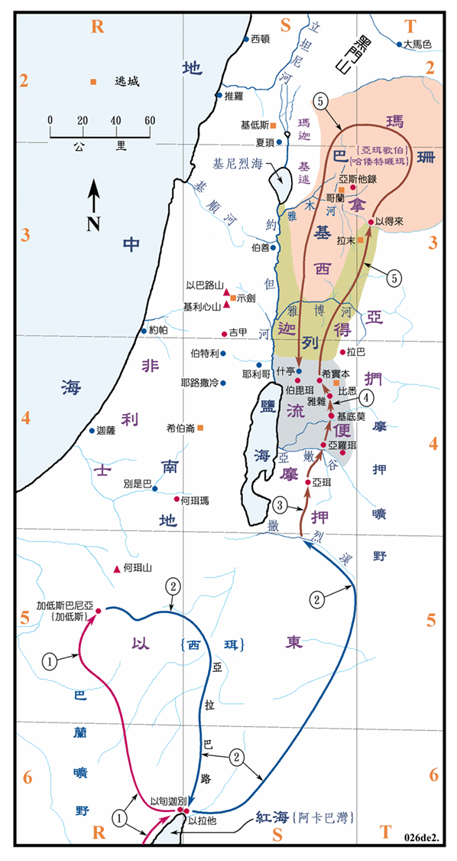
地點：
約但河東的摩押平原
地圖摘自聖光神學院聖經地理資訊網

Slide 7
申命记第二章
1此后，我们转回，从红海的路往旷野去，是照耶和华所吩咐我的。我们在西珥山绕行了许多日子。2耶和华对我说，3你们绕行这山的日子够了，要转向北去。
4你吩咐百姓说，你们弟兄以扫的子孙住在西珥，你们要经过他们的境界。他们必惧怕你们，所以你们要分外谨慎。5不可与他们争战。他们的地，连脚掌可踏之处，我都不给你们，因我已将西珥山赐给以扫为业。6你们要用钱向他们买粮吃，也要用钱向他们买水喝。7因为耶和华你的神在你手里所办的一切事上已赐福与你。你走这大旷野，他都知道了。这四十年，耶和华你的神常与你同在，故此你一无所缺。
8于是，我们离了我们弟兄以扫子孙所住的西珥，从亚拉巴的路，经过以拉他，以旬迦别，转向摩押旷野的路去。9耶和华吩咐我说，不可扰害摩押人，也不可与他们争战。他们的地，我不赐给你为业，因我已将亚珥赐给罗得的子孙为业。10（先前，有以米人住在那里，民数众多，身体高大，像亚衲人一样。11这以米人像亚衲人。也算为利乏音人。摩押人称他们为以米人。12先前，何利人也住在西珥，但以扫的子孙将他们除灭，得了他们的地，接着居住，就如以色列在耶和华赐给他为业之地所行的一样。）13现在，起来过撒烈溪。于是我们过了撒烈溪。

Slide 8
申命记第二章
14自从离开加低斯巴尼亚，到过了撒烈溪的时候，共有三十八年，等那世代的兵丁都从营中灭尽，正如耶和华向他们所起的誓。15耶和华的手也攻击他们，将他们从营中除灭，直到灭尽。
16兵丁从民中都灭尽死亡以后，17耶和华吩咐我说，
18你今天要从摩押的境界亚珥经过，19走近亚扪人之地，不可扰害他们，也不可与他们争战。亚扪人的地，我不赐给你们为业，因我已将那地赐给罗得的子孙为业。20（那地也算为利乏音人之地，先前利乏音人住在那里，亚扪人称他们为散送冥。21那民众多，身体高大，像亚衲人一样，但耶和华从亚扪人面前除灭他们，亚扪人就得了他们的地，接着居住。22正如耶和华从前为住西珥的以扫子孙将何利人从他们面前除灭，他们得了何利人的地，接着居住一样，直到今日。23从迦斐托出来的迦斐托人将先前住在乡村直到迦萨的亚卫人除灭，接着居住。）

Slide 9
申命记第二章
24你们起来前往，过亚嫩谷。我已将亚摩利人希实本王西宏和他的地交在你手中，你要与他争战，得他的地为业。25从今日起，我要使天下万民听见你的名声都惊恐惧怕，且因你发颤伤恸。
26我从基底莫的旷野差遣使者去见希实本王西宏，用和睦的话说，27求你容我从你的地经过，只走大道，不偏左右。28你可以卖粮给我吃，也可以卖水给我喝，只要容我步行过去，29就如住西珥的以扫子孙和住亚珥的摩押人待我一样，等我过了约旦河，好进入耶和华我们神所赐给我们的地。30但希实本王西宏不容我们从他那里经过。因为耶和华你的神使他心中刚硬，性情顽梗，为要将他交在你手中，像今日一样。
31耶和华对我说，从此起首，我要将西宏和他的地交给你。你要得他的地为业。32那时，西宏和他的众民出来攻击我们，在雅杂与我们交战。33耶和华我们的神将他交给我们，我们就把他和他的儿子，并他的众民，都击杀了。34我们夺了他的一切城邑，将有人烟的各城，连女人带孩子，尽都毁灭，没有留下一个。35惟有牲畜和所夺的各城，并其中的财物，都取为自己的掠物。36从亚嫩谷边的亚罗珥和谷中的城，直到基列，耶和华我们的神都交给我们了，没有一座城高得使我们不能攻取的。37惟有亚扪人之地，凡靠近雅博河的地，并山地的城邑，与耶和华我们神所禁止我们去的地方，都没有挨近。

Slide 10
申命记第一章
40至于你们，要转回，从红海的路往旷野去。
41那时，你们回答我说，我们得罪了耶和华，情愿照耶和华我们神一切所吩咐的上去争战。于是你们各人带着兵器，争先上山地去了。
42耶和华吩咐我说，你对他们说，不要上去，也不要争战。因我不在你们中间，恐怕你们被仇敌杀败了。
43我就告诉了你们，你们却不听从，竟违背耶和华的命令，擅自上山地去了。
44住那山地的亚摩利人就出来攻击你们，追赶你们，如蜂拥一般，在西珥杀退你们，直到何珥玛。
45你们便回来，在耶和华面前哭号。耶和华却不听你们的声音，也不向你们侧耳。
46于是你们在加低斯住了许多日子。

Slide 11
课堂提问与分享 Q&A
Q1:以色列人不可與那些人爭戰？為什麽？
Q2:以色列人與那些人爭戰？為什麽？
Q3:当今基督徒如何面对仇敌？

Slide 12
2024 春季主日学 申命記 第四課：进入迦南之前战败巴珊王 （第三章） 1/28/2024
土桑華人基督教會

Slide 13
申命記3
1以后，我们转回，向巴珊去。巴珊王噩和他的众民都出来，在以得来与我们交战。2耶和华对我说，不要怕他。因我已将他和他的众民，并他的地，都交在你手中。你要待他像从前待住希实本的亚摩利王西宏一样。3于是耶和华我们的神也将巴珊王噩和他的众民都交在我们手中。我们杀了他们，没有留下一个。4那时，我们夺了他所有的城，共有六十座，没有一座城不被我们所夺。这为亚珥歌伯的全境，就是巴珊地噩王的国。5这些城都有坚固的高墙，有门有闩。此外还有许多无城墙的乡村。6我们将这些都毁灭了，像从前待希实本王西宏一样，把有人烟的各城，连女人带孩子，尽都毁灭。7惟有一切牲畜和城中的财物都取为自己的掠物。
申命記1：27在帐棚内发怨言说，耶和华因为恨我们，所以将我们从埃及地领出来，要交在亚摩利人手中，除灭我们。28我们上哪里去呢？我们的弟兄使我们的心消化，说那地的民比我们又大又高，城邑又广大又坚固，高得顶天，并且我们在那里看见亚衲族的人。
地圖摘自聖光神學院聖經地理資訊網

Slide 14
申命記3
8那时，我们从约旦河东两个亚摩利王的手将亚嫩谷直到黑门山之地夺过来9（这黑门山，西顿人称为西连，亚摩利人称为示尼珥），10就是夺了平原的各城，基列全地，巴珊全地，直到撒迦和以得来，都是巴珊王噩国内的城邑。11（利乏音人所剩下的只有巴珊王噩。他的床是铁的，长九肘，宽四肘，都是以人肘为度。现今岂不是在亚扪人的拉巴吗？）
12那时，我们得了这地。从亚嫩谷边的亚罗珥起，我将基列山地的一半，并其中的城邑，都给了流便人和迦得人。13其余的基列地和巴珊全地，就是噩王的国，我给了玛拿西半支派。亚珥歌伯全地乃是巴珊全地。这叫作利乏音人之地。14玛拿西的子孙睚珥占了亚珥歌伯全境，直到基述人和玛迦人的交界，就按自己的名称这巴珊地为哈倭特睚珥，直到今日。15我又将基列给了玛吉。
地圖摘自聖光神學院聖經地理資訊網

Slide 15
申命記3
16从基列到亚嫩谷，以谷中为界，直到亚扪人交界的雅博河，我给了流便人和迦得人，17又将亚拉巴和靠近约旦河之地，从基尼烈直到亚拉巴海，就是盐海，并毗斯迦山根东边之地，都给了他们。 18那时，我吩咐你们说，耶和华你们的神已将这地赐给你们为业。你们所有的勇士都要带着兵器，在你们的弟兄以色列人前面过去。19但你们的妻子，孩子，牲畜，（我知道你们有许多的牲畜）可以住在我所赐给你们的各城里。20等到你们弟兄在约旦河那边，也得耶和华你们神所赐给他们的地，又使他们得享平安，与你们一样，你们才可以回到我所赐给你们为业之地。
21那时我吩咐约书亚说，你亲眼看见了耶和华你神向这二王所行的。耶和华也必向你所要去的各国照样行。22你不要怕他们，因那为你争战的是耶和华你的神。
流便人和迦得人留在约旦河东边（民数记32章）
地圖摘自聖光神學院聖經地理資訊網

Slide 16
申命記3
23那时，我恳求耶和华说，24主耶和华阿，你已将你的大力大能显给仆人看。在天上，在地下，有什么神能象你行事，象你有大能的作为呢？25求你容我过去，看约旦河那边的美地，就是那佳美的山地和利巴嫩。26但耶和华因你们的缘故向我发怒，不应允我，对我说，罢了，你不要向我再提这事。27你且上毗斯迦山顶去，向东，西，南，北举目观望，因为你必不能过这约旦河。28你却要嘱咐约书亚，勉励他，使他胆壮。因为他必在这百姓前面过去，使他们承受你所要观看之地。29于是我们住在伯毗珥对面的谷中
民数记20：7耶和华晓谕摩西说，8你拿着杖去，和你的哥哥亚伦招聚会众，在他们眼前吩咐磐石发出水来，水就从磐石流出，给会众和他们的牲畜喝。9于是摩西照耶和华所吩咐的，从耶和华面前取了杖去。10摩西，亚伦就招聚会众到磐石前。摩西说，你们这些背叛的人听我说，我为你们使水从这磐石中流出来吗？11摩西举手，用杖击打磐石两下，就有许多水流出来，会众和他们的牲畜都喝了。12耶和华对摩西，亚伦说，因为你们不信我(did not trust me enough)，不在以色列人眼前尊我为圣，所以你们必不得领这会众进我所赐给他们的地去。
约书亚记1:9我岂没有吩咐你吗？你当刚强壮胆。不要惧怕，也不要惊惶。因为你无论往哪里去，耶和华你的神必与你同在。

Slide 17
课堂提问与分享 Q&A
Q1:以色列人為什麽与巴珊王征战？
Q2:流便人和迦得人為什麽留在约旦河东边？
Q3:摩西為什麽不能进入迦南？对我们当今基督徒的启示是什么？

